Slide 1
O que vamos estudar?
Introdução
Onde existe vida?
A biosfera

Slide 2
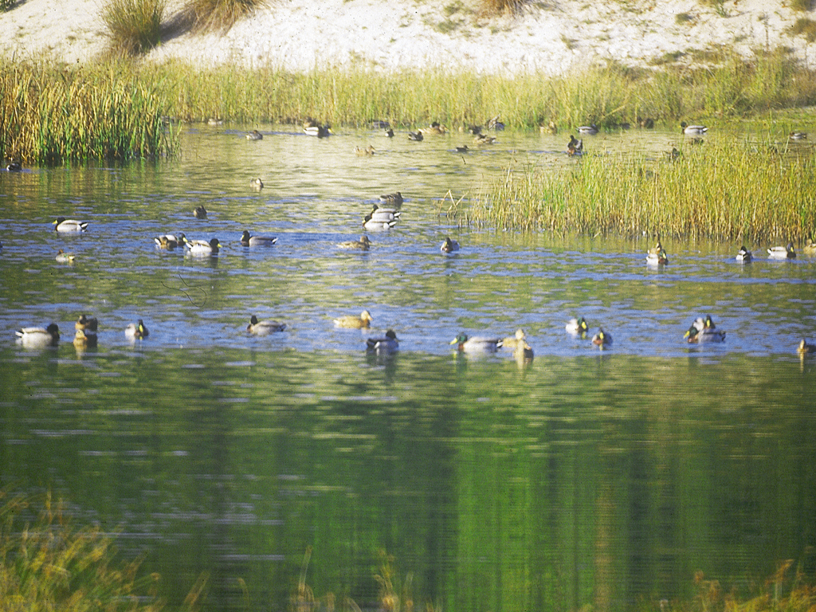
Os seres vivos do lago estão adaptados à vida aquática.

Slide 3
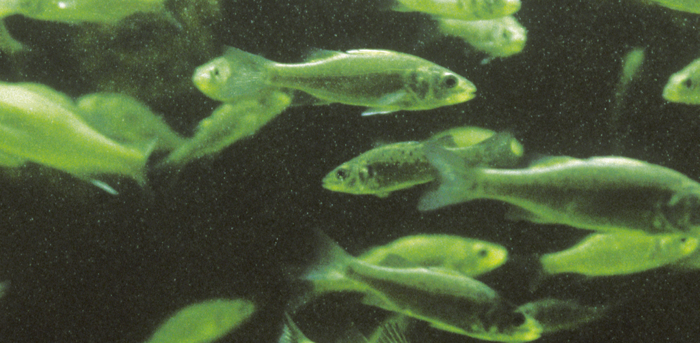
Foi na água que a vida surgiu. É o habitat de muitos seres vivos.

Slide 4
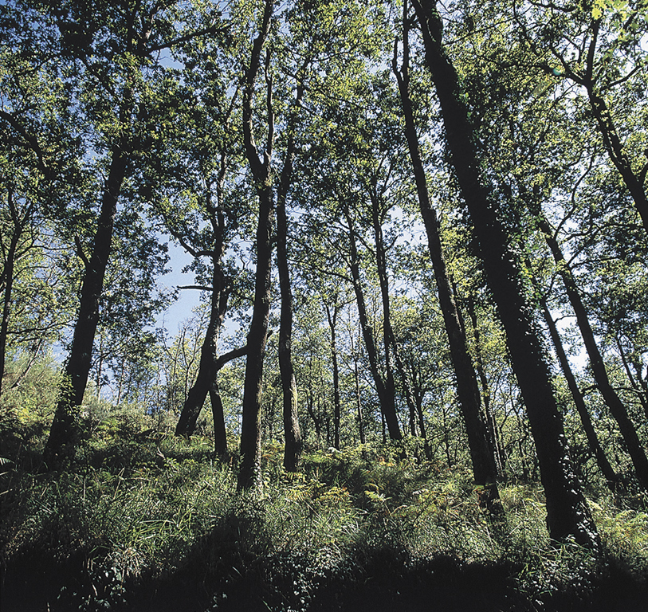
É na floresta que se pode encontrar uma grande biodiversividade.

Slide 5
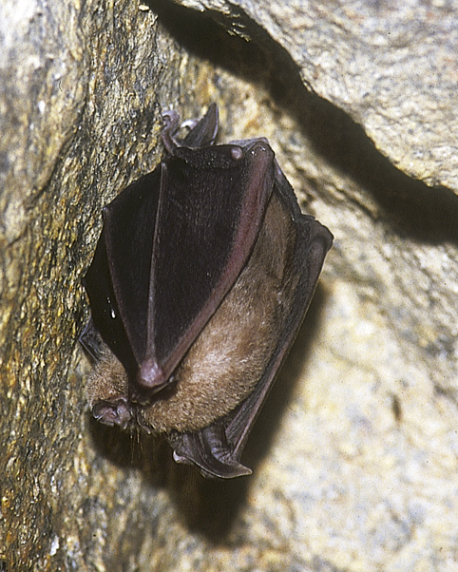
Os morcegos, animais nocturnos, procuram as grutas para viver.

Slide 6
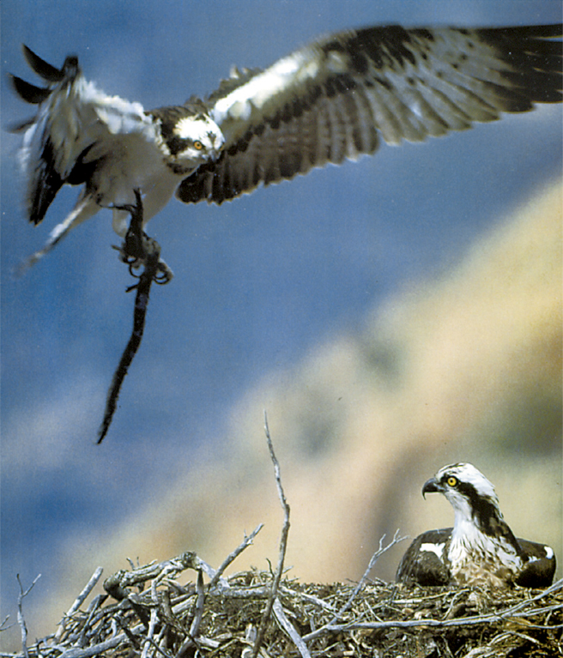
As aves de rapina dominam as zonas altas. É lá que fazem os seus ninhos.

Slide 7
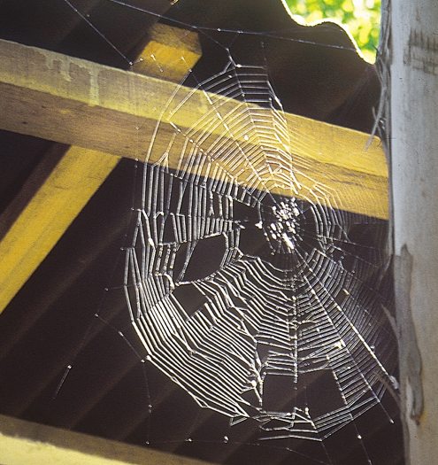
As aranhas coabitam nos cantos das nossas casas, comendo insectos que nos incomodam.

Slide 8
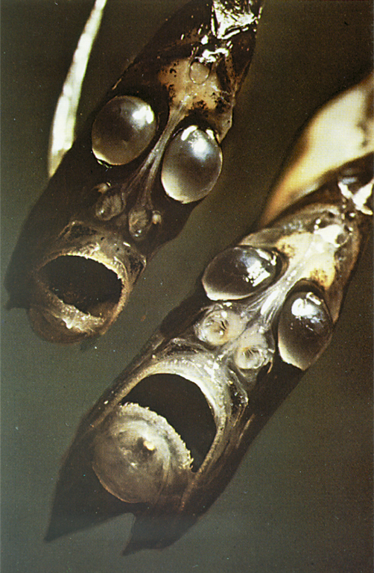
Apesar de nos fundos oceânicos não existir luz, também nestes locais se podem encontrar seres vivos como estes peixes abissais.

Slide 9
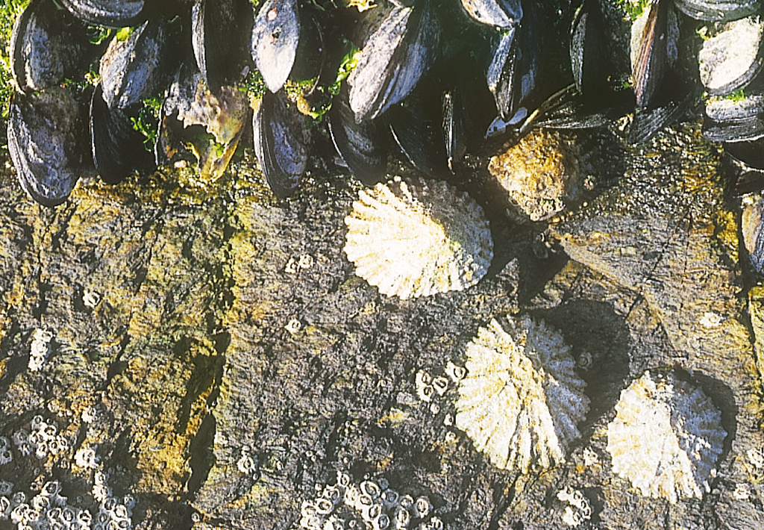
Nos rochedos da praia vivem mexilhões, cracas, lapas e algas.

Slide 10
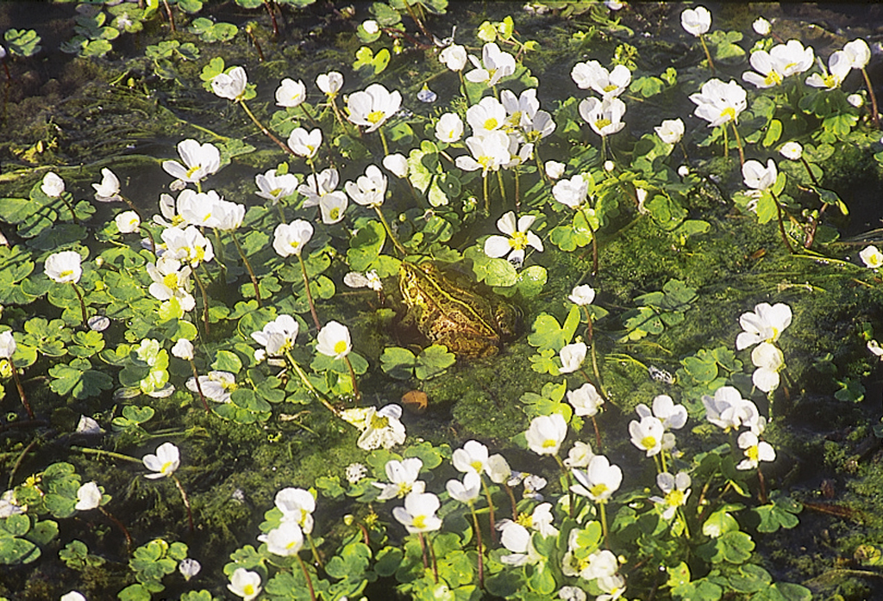
O ranúnculo aquático e a rã podem ser encontrados em lagos de água doce.

Slide 11
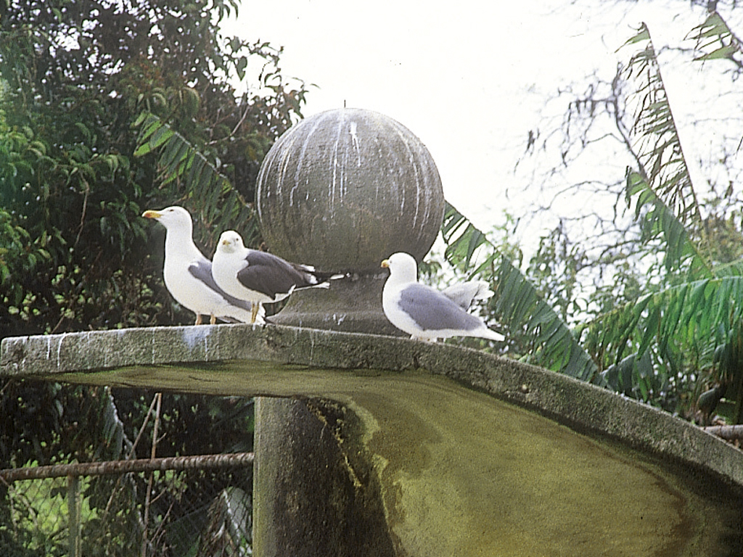
Algumas gaivotas vivem no mesmo ambiente do Homem.

Slide 12
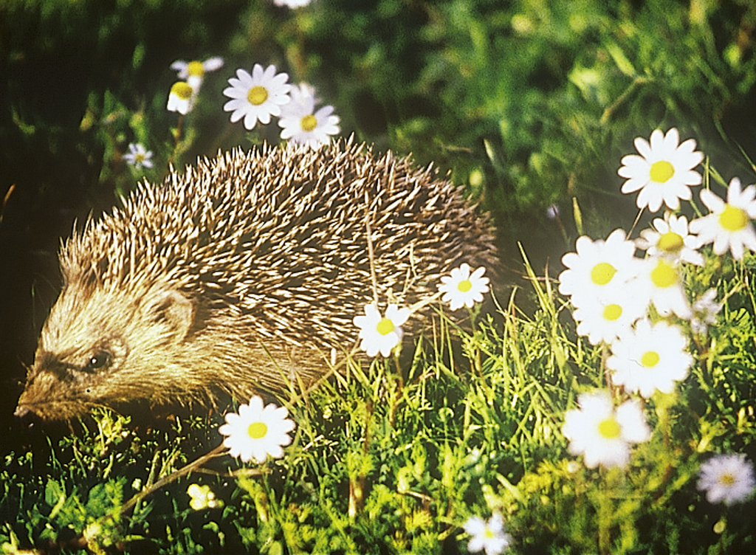
O ouriço-cacheiro e o malmequer encontram-se no bosque.

Slide 13
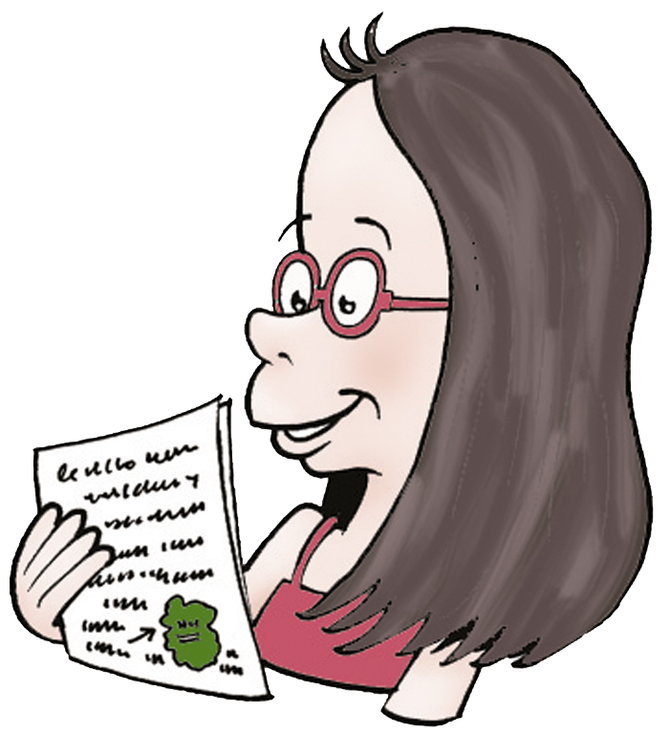
Indica dois locais da Terra onde existem seres vivos.
Quais os dois grandes grupos de ambientes da Terra?
Como se denomina o local onde vive o ser vivo?
Dá exemplos de dois ambientes aquáticos de água doce.
Refere dois locais com grande biodiversividade.

